Slide 1
Web проект
Телеграмм бот для сбора информации по ссылкам
Автор: Добшиков Егор
Миасс
2022

Slide 2




Отсутствие возможности извлечения информации со страниц.
Ограниченные возможности языка поисковых выражений.
Слишком много лишней информации в результатах.
Большинство поисковых систем требуют наличия оператора.
Извлечение информации с помощью регулярных выражений.
Предоставление пользователю только той информации, которую он запрашивал.
Предоставление информации в формате, доступной для машинной обработки.
@testtokenvbot

Slide 3
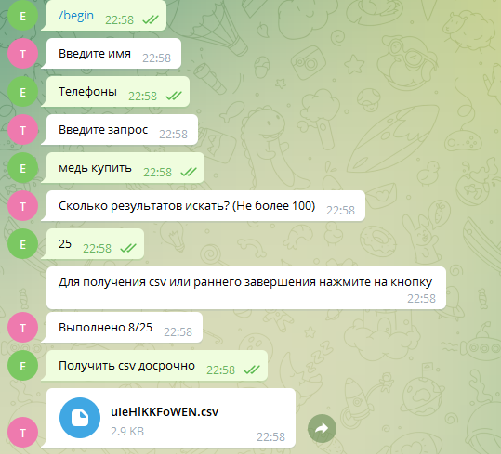
Можно искать любым регулярным выражением.
Реализован поиск по картинке.
Бот работает с несколькими пользователями одновременно.
@testtokenvbot

Slide 4
Внутренняя структура программы
@testtokenvbot

Slide 5
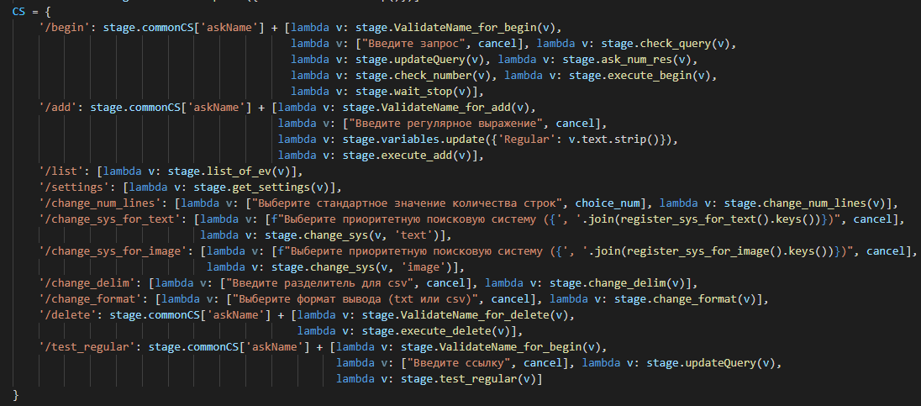
ИНТЕРФЕЙС пользователя
Большое количество функций
Код, реализующий интерфейс, отделён от описания интерфейса
Реализация простая и единообразная
@testtokenvbot

Slide 6
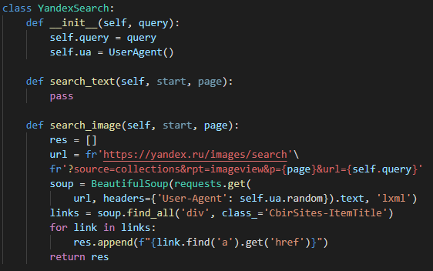
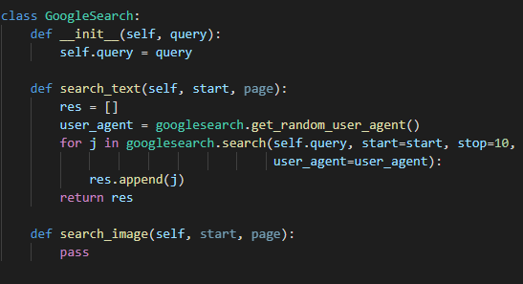
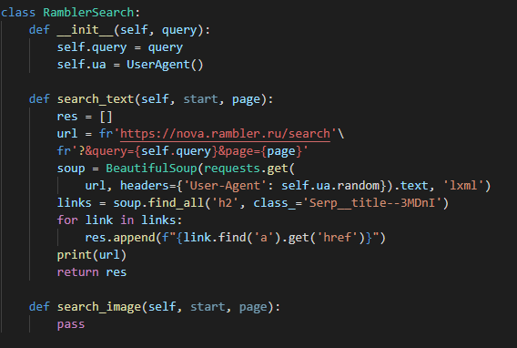
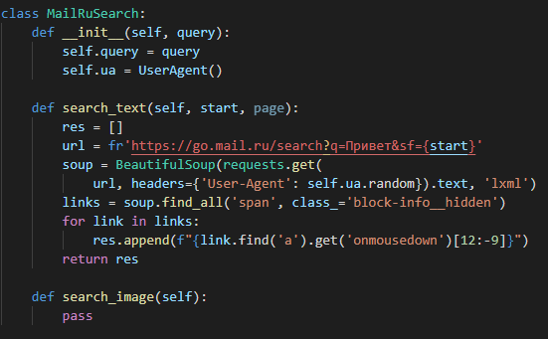
Интерфейс к системам поиска
@testtokenvbot

Slide 7
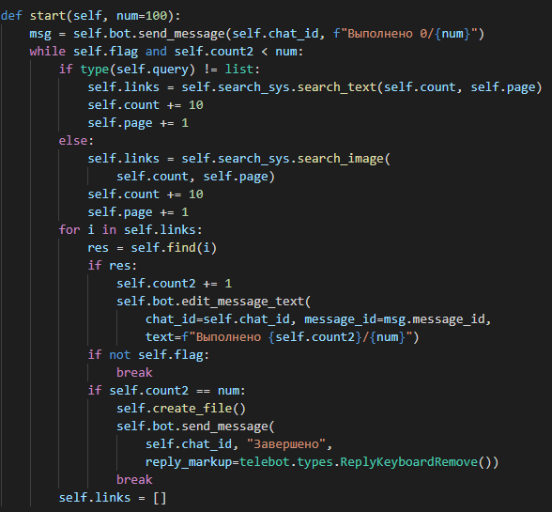
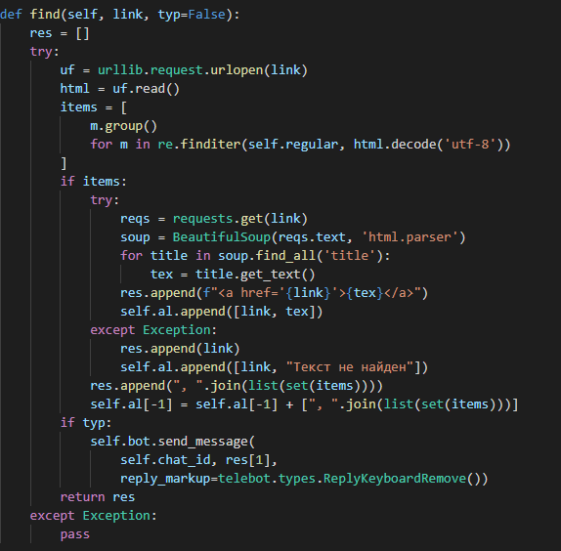
Извлечение информации
@testtokenvbot

Slide 8
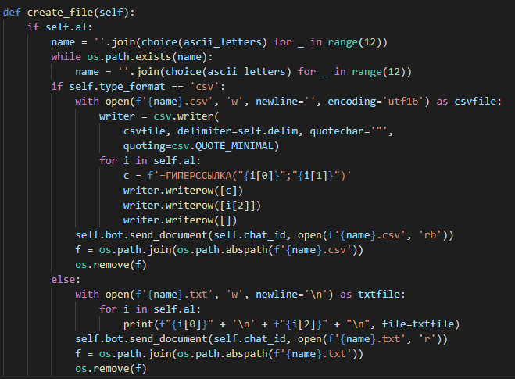
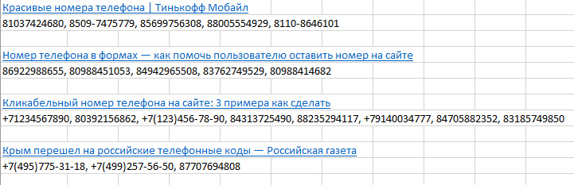
Подготовка результатов
Уведомление о прогрессе
Досрочное скачивание
Интеграция с Microsoft Excel
@testtokenvbot

Slide 9

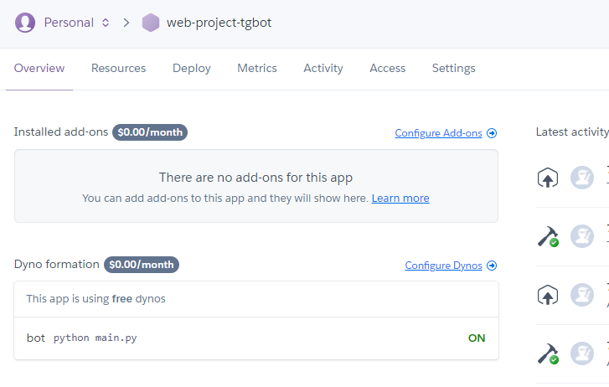
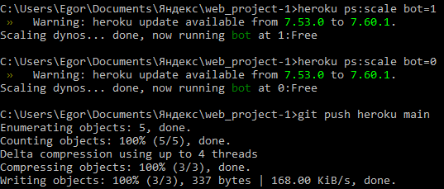
Установка на хостинг
@testtokenvbot

Slide 10
Планы по развитию
Яндекс, Bing,…
Многопоточная обработка страниц
Использование нескольких поисковых систем одновременно
Использование нескольких регулярных выражений
Использование библиотек для управления браузерами (Selenium)
@testtokenvbot

